Slide 1
Каталог книг
Юдин Валентин

Slide 2

Замысел проекта
В случае наличия в доме большого количества книг часто затруднён поиск нужного произведения
В компьютер удобно заносить новую информацию, обрабатывать и хранить её. Также облегчен поиск.
© Смешарики

Slide 3




Технологии, использованные в проекте
Python. Язык программирования, на котором написана вся программа.
SQLite. База данных в которой хранится информация о книгах.
PYQT. Среда программирования, на которой построен интерфейс программы.
CSV. Для удобной отправки кому-либо базы данных.

Slide 4
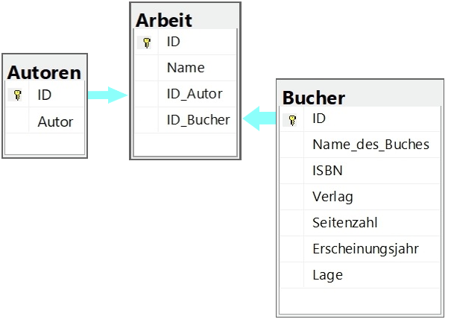
Как работает моя программа
База данных состоит из трех таблиц:
Авторы
Книги
Произведения
Главная таблица – произведения. Она соединяет оставшиеся две.
Это сделано для удобного вывода информации.

Slide 5
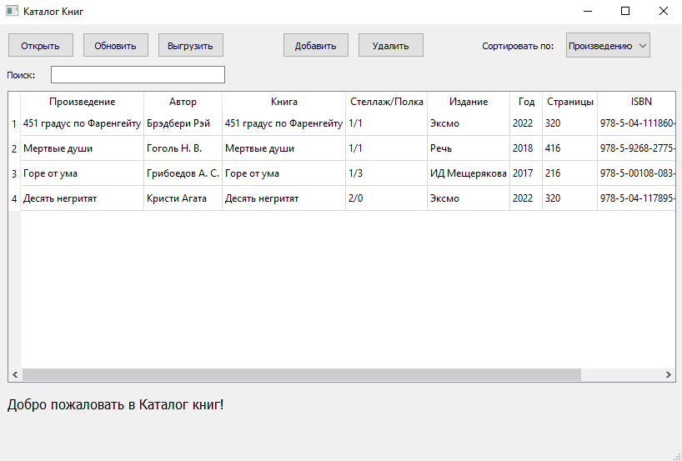
Как работает моя программа
Интерфейс простой и понятный.
Главный виджет программы – таблица, на которую выводятся произведения и данные о них.
Внизу выведен лог программы.
Сверху основные функции программы.

Slide 6
Как это можно развить?
Можно добавить локацию книг по библиотекам в разных комнатах/этажах/квартирах/домах/городах/областях/странах/континентах и так далее.
Можно добавить места на полках.
Можно добавить краткое содержании книги, известные цитаты, обложки книг.
Добавлять не только книги. CD/DVD – диски, кассеты, виниловые пластинки и т.п.

Slide 7
Перейдем к демонстрации проекта!

